Slide 1
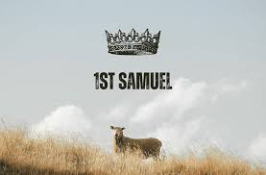
2da Clase Cap 1y2

Slide 2

Capítulos 1 y 2

Slide 3
1 Samuel 1:3
³ Y todos los años aquel varón subía de su ciudad para adorar y para ofrecer sacrificios a Jehová de los ejércitos en Silo, donde estaban dos hijos de Elí, Ofni y Finees, sacerdotes de Jehová.
1 Samuel 2:12( 13-17;22 )
¹² Los hijos de Elí eran hombres impíos, y no tenían conocimiento de Jehová.
1 Samuel 3:1
3 El joven Samuel ministraba a Jehová en presencia de Elí; y la palabra de Jehová escaseaba en aquellos días; no había visión con frecuencia.

Slide 4
Samuel 2:12-17
¹² Los hijos de Elí eran hombres impíos, y no tenían conocimiento de Jehová ( lit. no conocían a Jehová ). ¹³ Y era costumbre de los sacerdotes con el pueblo, que cuando alguno ofrecía sacrificio, venía el criado del sacerdote mientras se cocía la carne, trayendo en su mano un garfio de tres dientes, ¹⁴ y lo metía en el perol, en la olla, en el caldero o en la marmita; y todo lo que sacaba el garfio, el sacerdote lo tomaba para sí. De esta manera hacían con todo israelita que venía a Silo. ( Deut 18:1-3; Lev 7:34 )

Slide 5
¹⁵ Asimismo, antes de quemar la grosura, venía el criado del sacerdote, y decía al que sacrificaba: Da carne que asar para el sacerdote; porque no tomará de ti carne cocida, sino cruda. ¹⁶ Y si el hombre le respondía: Quemen la grosura primero, y después toma tanto como quieras; él respondía: No, sino dámela ahora mismo; de otra manera yo la tomaré por la fuerza ( Lev 7:31 ). ¹⁷ Era, pues, muy grande delante de Jehová el pecado de los jóvenes; porque los hombres menospreciaban las ofrendas de Jehová. Se debe entender que sobre la voluntad de Dios, estaban los deseos de estos jóvenes, por lo que no valoraban a Dios y sus ofrendas y transmitían este menosprecio a los oferentes.
…pero eso no era todo.

Slide 6
1 Samuel 2:22-25
²² Pero Elí era muy viejo; y oía de todo lo que sus hijos hacían con todo Israel, y cómo dormían con las mujeres que velaban a la puerta del tabernáculo de reunion ( ésto ya se asemejaba a las costumbres en los templos de dioses paganos en donde se practicaba la prostitución sacerdotal ). ²³ Y les dijo: ¿Por qué hacéis cosas semejantes? Porque yo oigo de todo este pueblo vuestros malos procederes. ²⁴ No, hijos míos, porque no es buena fama la que yo oigo; pues hacéis pecar al pueblo de Jehová. ( el pecado de ellos tiene repercusión en los demás ) ²⁵ Si pecare el hombre contra el hombre, los jueces le juzgarán; mas si alguno pecare contra Jehová, ¿quién rogará por él? Pero ellos no oyeron la voz de su padre, porque Jehová había resuelto hacerlos morir. ( Eli les dice claramente que Él no puede interceder por ellos )

Slide 7
El juicio de Jehová
1 Samuel 2:27-36
²⁷ Y vino un varón ( no se identifica al varón )de Dios a Elí, y le dijo: Así ha dicho Jehová: ¿No me manifesté yo claramente a la casa de tu padre, cuando estaban en Egipto en casa de Faraón? ²⁸ Y yo le escogí por mi sacerdote entre todas las tribus de Israel, para que ofreciese sobre mi altar, y quemase incienso, y llevase efod delante de mí; y di a la casa de tu padre todas las ofrendas de los hijos de Israel ( Exod 28:1-4 ). ²⁹ ¿Por qué habéis hollado ( lit. pateado ) mis sacrificios y mis ofrendas, que yo mandé ofrecer en el tabernáculo; y has honrado ( Elí habló con sus hijos pero nunca tomó acciones, avalando el actuar de ellos ) a tus hijos más que a mí, engordándoos de lo principal de todas las ofrendas de mi pueblo Israel? ³⁰ Por tanto, Jehová el Dios de Israel dice: Yo había dicho que tu casa y la casa de tu padre andarían delante de mí perpetuamente; mas ahora ha dicho Jehová: Nunca yo tal haga, porque yo honraré a los que me honran, y los que me desprecian serán tenidos en poco.

Slide 8
³¹ He aquí, vienen días en que cortaré tu brazo y el brazo de la casa de tu padre, de modo que no haya anciano en tu casa. ³² Verás tu casa humillada, mientras Dios colma de bienes a Israel; y en ningún tiempo habrá anciano en tu casa. ³³ El varón de los tuyos que yo no corte de mi altar, será para consumir tus ojos y llenar tu alma de dolor; y todos los nacidos en tu casa morirán en la edad viril. ³⁴ Y te será por señal esto que acontecerá a tus dos hijos, Ofni y Finees: ambos morirán en un día.³⁵ Y yo me suscitaré ( LBLA me levantaré ) un sacerdote fiel, que haga conforme a mi corazón y a mi alma; y yo le edificaré casa firme, y andará delante de mi ungido todos los días ( este es uno de los versículos claves del libro, donde como muchas profecias, que tienen un cumplimiento inmediato y otro mediato, Dios se proveerá un sacerdote en Samuel en lo inmediato pero vendrá el sacerdote Eterno en lo mediato, CRISTO ) ³⁶ Y el que hubiere quedado en tu casa vendrá a postrarse delante de él por una moneda de plata y un bocado de pan, diciéndole: Te ruego que me agregues a alguno de los ministerios, para que pueda comer un bocado de pan. ( 1Reyes 2:35 )

Slide 9
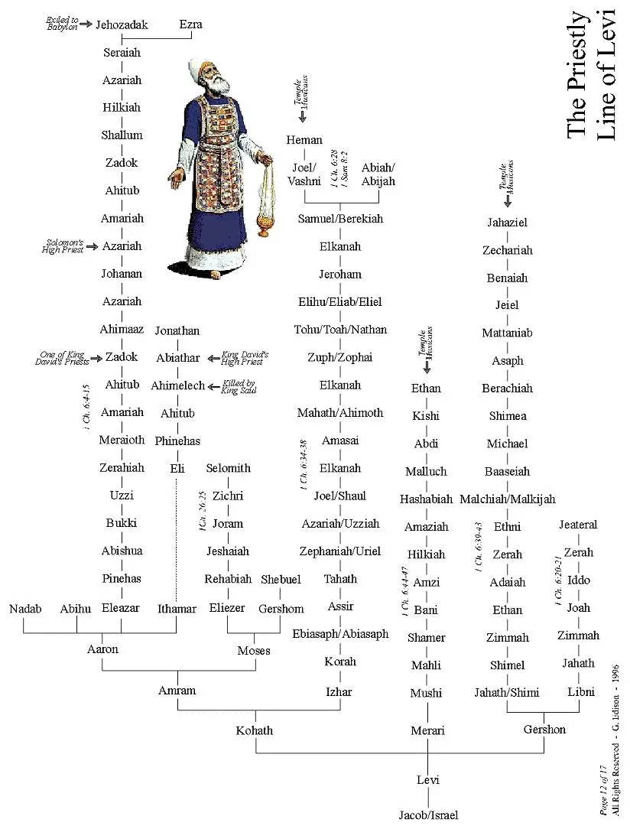
³⁵ Y yo me suscitaré un sacerdote fiel, que haga conforme a mi corazón y a mi alma; y yo le edificaré casa firme, y andará delante de mi ungido todos los días
Dios se levantará o se proveerá un varón que haga su voluntad, el ultimo juez y el primer profeta después de Moisés.
1 Samuel 1:1
1 Hubo un varón de Ramataim de Zofim, del monte de Efraín, que se llamaba Elcana hijo de Jeroham, hijo de Eliú, hijo de Tohu, hijo de Zuf, efrateo.
El padre de Samuel se llama zufita, sin duda por su descendencia de Zuf (v.1). La misma línea familiar (con variaciones menores) se registra dos veces en 1 Crónicas 6 (vv.26–27, 34–35 . Las genealogías de Crónicas identifican a Samuel como miembro de la rama coatita de la tribu de Leví y antepasado de los músicos del tabernáculo y del templo (1Cr 6:16, 22, 31–33). La referencia al padre de Samuel como efraimita, entonces, se relaciona con el territorio donde vivió más que con su origen tribal.

Slide 10
1 Samuel 1:2-7
² Y tenía él dos mujeres; el nombre de una era Ana, y el de la otra, Penina. Y Penina tenía hijos, mas Ana no los tenía. ³ Y todos los años aquel varón subía de su ciudad para adorar y para ofrecer sacrificios a Jehová de los ejércitos en Silo, donde estaban dos hijos de Elí, Ofni y Finees, sacerdotes de Jehová. ⁴ Y cuando llegaba el día en que Elcana ofrecía sacrificio, daba a Penina su mujer, a todos sus hijos y a todas sus hijas, a cada uno su parte. ⁵ Pero a Ana daba una parte escogida; porque amaba a Ana, aunque Jehová no le había concedido tener hijos.* ⁶ Y su rival la irritaba, enojándola y entristeciéndola, porque Jehová no le había concedido tener hijos.* ⁷ Así hacía cada año; cuando subía a la casa de Jehová, la irritaba así; por lo cual Ana lloraba, y no comía.*

Slide 11
1 Samuel 1:8-11
⁸ Y Elcana su marido le dijo: Ana, ¿por qué lloras? ¿por qué no comes? ¿y por qué está afligido tu corazón? ¿No te soy yo mejor que diez hijos?
⁹ Y se levantó Ana después que hubo comido y bebido en Silo; y mientras el sacerdote Elí estaba sentado en una silla junto a un pilar del templo de Jehová, ¹⁰ ella con amargura de alma oró a Jehová, y lloró abundantemente. ¹¹ E hizo voto, diciendo: Jehová de los ejércitos, si te dignares mirar a la aflicción de tu sierva, y te acordares de mí, y no te olvidares de tu sierva, sino que dieres a tu sierva un hijo varón, yo lo dedicaré a Jehová todos los días de su vida, y no pasará navaja sobre su cabeza.

Slide 12
Samuel 1:12-18
¹² Mientras ella oraba largamente delante de Jehová, Elí estaba observando la boca de ella. ¹³ Pero Ana hablaba en su corazón, y solamente se movían sus labios, y su voz no se oía; y Elí la tuvo por ebria. ¹⁴ Entonces le dijo Elí: ¿Hasta cuándo estarás ebria? Digiere tu vino. ¹⁵ Y Ana le respondió diciendo: No, señor mío; yo soy una mujer atribulada de espíritu; no he bebido vino ni sidra, sino que he derramado mi alma delante de Jehová. ¹⁶ No tengas a tu sierva por una mujer impía; porque por la magnitud de mis congojas y de mi aflicción he hablado hasta ahora. ¹⁷ Elí respondió y dijo: Ve en paz, y el Dios de Israel te otorgue la petición que le has hecho. ¹⁸ Y ella dijo: Halle tu sierva gracia delante de tus ojos. Y se fue la mujer por su camino, y comió, y no estuvo más triste.

Slide 13
1 Samuel 1:19-28
¹⁹ Y levantándose de mañana, adoraron delante de Jehová, y volvieron y fueron a su casa en Ramá. Y Elcana se llegó a Ana su mujer, y Jehová se acordó de ella. ²⁰ Aconteció que al cumplirse el tiempo, después de haber concebido Ana, dio a luz un hijo, y le puso por nombre Samuel, diciendo: Por cuanto lo pedí a Jehová.
²¹ Después subió el varón Elcana con toda su familia, para ofrecer a Jehová el sacrificio acostumbrado y su voto. ²² Pero Ana no subió, sino dijo a su marido: Yo no subiré hasta que el niño sea destetado, para que lo lleve y sea presentado delante de Jehová, y se quede allá para siempre. ²³ Y Elcana su marido le respondió: Haz lo que bien te parezca; quédate hasta que lo destetes; solamente que cumpla Jehová su palabra. Y se quedó la mujer, y crio a su hijo hasta que lo destetó. ²⁴ Después que lo hubo destetado, lo llevó consigo, con tres becerros, un efa de harina, y una vasija de vino, y lo trajo a la casa de Jehová en Silo; y el niño era pequeño. ²⁵ Y matando el becerro, trajeron el niño a Elí. ²⁶ Y ella dijo: ¡Oh, señor mío! Vive tu alma, señor mío, yo soy aquella mujer que estuvo aquí junto a ti orando a Jehová. ²⁷ Por este niño oraba, y Jehová me dio lo que le pedí. ²⁸ Yo, pues, lo dedico también a Jehová; todos los días que viva, será de Jehová.
Y adoró allí a Jehová.

Slide 14
1 Samuel 2:1-10
Y Ana oró y dijo:
Mi corazón se regocija en Jehová,
Mi poder se exalta en Jehová;
Mi boca se ensanchó sobre mis enemigos,
Por cuanto me alegré en tu salvación.
² No hay santo como Jehová;
Porque no hay ninguno fuera de ti,
Y no hay refugio como el Dios nuestro.
³ No multipliquéis palabras de grandeza y altanería;
Cesen las palabras arrogantes de vuestra boca;
Porque el Dios de todo saber es Jehová,
Y a él toca el pesar las acciones.
⁴ Los arcos de los fuertes fueron quebrados, v.4-7 contrastes
Y los débiles se ciñeron de poder.

Slide 15
⁵ Los saciados se alquilaron por pan,
Y los hambrientos dejaron de tener hambre;
Hasta la estéril ha dado a luz siete,(significa gran cantidad, perfección y cumplimiento; v.21)
Y la que tenía muchos hijos languidece.
⁶ Jehová mata, y él da vida;
Él hace descender al Seol, y hace subir.
⁷ Jehová empobrece, y él enriquece;
Abate, y enaltece.
⁸ Él levanta del polvo al pobre,
Y del muladar exalta al menesteroso,
Para hacerle sentarse con príncipes y heredar un sitio de honor.
Porque de Jehová son las columnas de la tierra,
Y él afirmó sobre ellas el mundo.
⁹ Él guarda los pies de sus santos,
Mas los impíos perecen en tinieblas;
Porque nadie será fuerte por su propia fuerza.

Slide 16
¹⁰ Delante de Jehová serán quebrantados sus adversarios,
Y sobre ellos tronará desde los cielos;
Jehová juzgará los confines de la tierra,
Dará poder a su Rey,
Y exaltará el poderío de su Ungido.
Aunque 1 Samuel 2:1–10 es una oración, como indica el v.1 , comúnmente se la conoce como el “Cántico de Ana” debido a sus cualidades líricas y similitudes con otros textos antiguos del AT(p. ej., el Cántico de Moisés y Miriam [Ex 15:1–18, 21]; el Cántico de Moisés [Dt 32:1–43]; el Cántico de Débora [Jueces 5]; y especialmente el Cántico de David [2Sa 22]).
El Cantar de Ana aparece cerca del comienzo de 1 Samuel, y el Cantar de David aparece cerca del final de 2 Samuel. Estos dos himnos de alabanza notablemente similares constituyen así una especie de conexión que enmarca el contenido principal de los libros y nos recuerda que los dos libros eran originalmente uno.

Slide 17
1 Samuel 2:11
¹¹ Y Elcana se volvió a su casa en Ramá; y el niño ministraba a Jehová delante del sacerdote Elí.
1 Samuel 2:18-21
¹⁸ Y el joven Samuel ministraba en la presencia de Jehová, vestido de un efod de lino. (22:18)¹⁹ Y le hacía su madre una túnica pequeña y se la traía cada año, cuando subía con su marido para ofrecer el sacrificio acostumbrado. ²⁰ Y Elí bendijo a Elcana y a su mujer, diciendo: Jehová te dé hijos de esta mujer en lugar del que pidió a Jehová. Y se volvieron a su casa.
²¹ Y visitó Jehová a Ana, y ella concibió, y dio a luz tres hijos y dos hijas. Y el joven Samuel crecía delante de Jehová.

